Slide 1


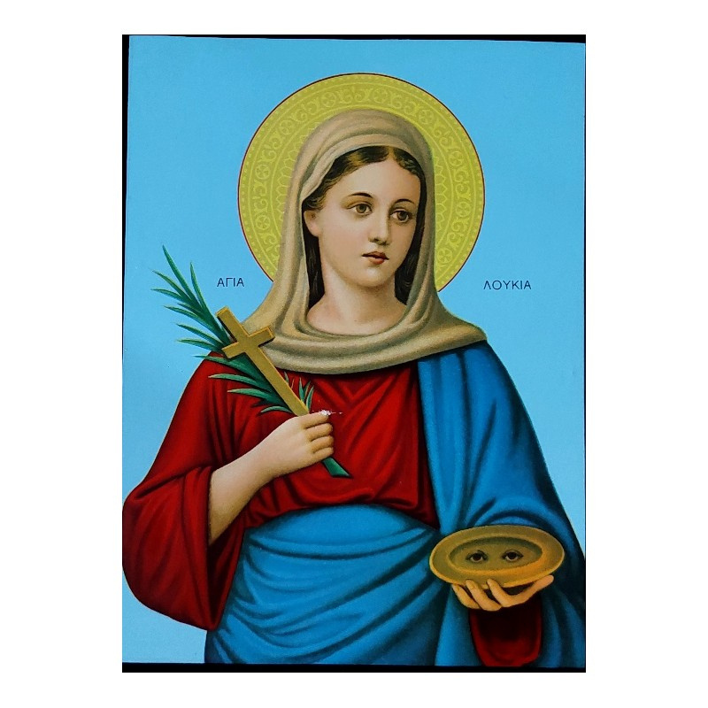

SVATÁ LUCIE

Slide 2

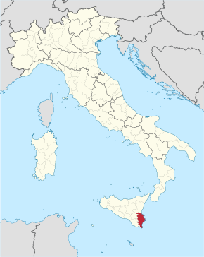

Co o ní víme?
Životopisné záznamy o Lucii pocházejí až ze 6. století. Mnoho jejích životopisů je složeno z různých legend.
Narodila se v Syrakusách na Sicílii pravděpodobně před rokem 290 do lépe situované rodiny.

Slide 3
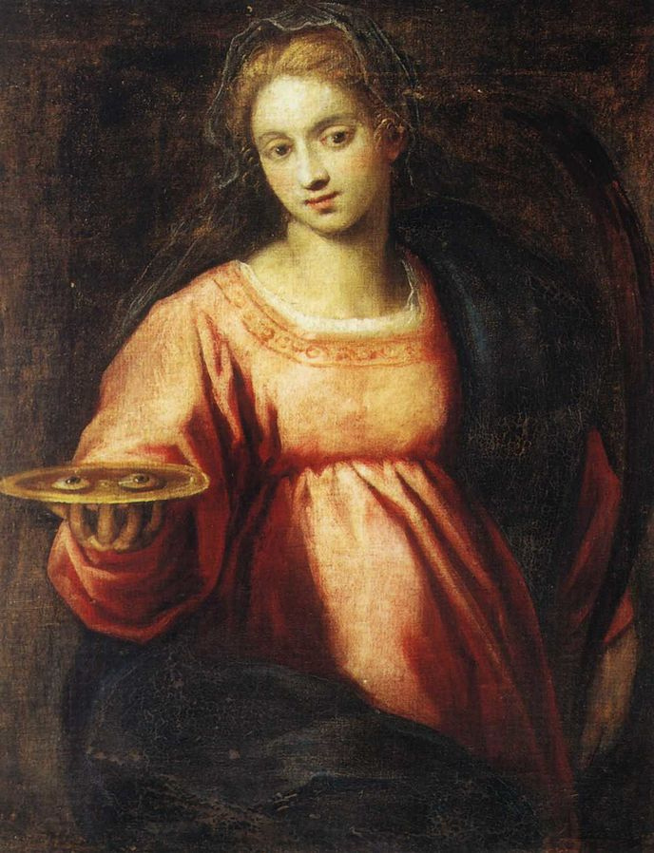
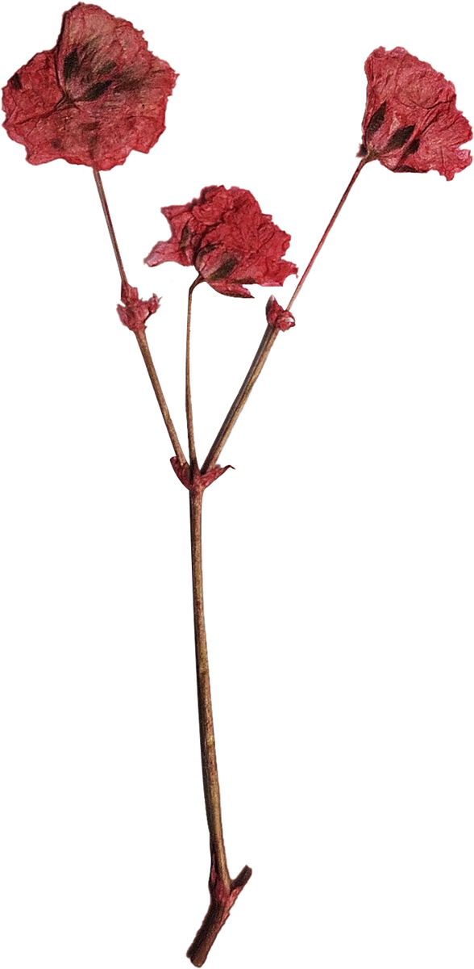
Legenda...
... ji uvádí jako dívku, která pocházela ze vznešené rodiny a která snad již v dětském věku, jako křesťanská dívka,
z lásky ke Kristu učinila slib zachování panenské čistoty.

Slide 4
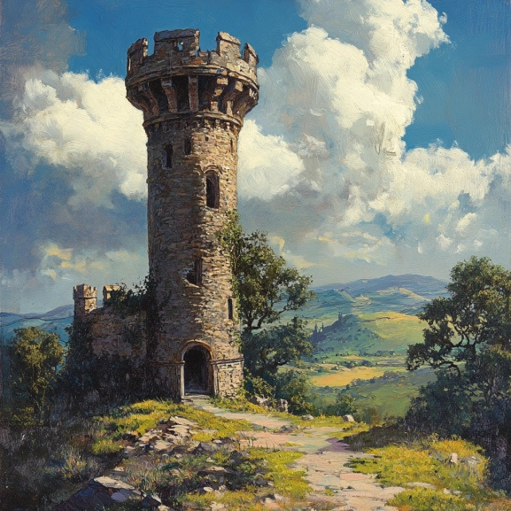
Matka
Matka Eutychie ji chtěla provdat za nápadníka ze stejné vznešené rodiny. Problém, který tím Lucii způsobila nechtěla vidět. Lucie vše vkládala do modlitby, ale obrácení matky v tom směru nepřicházelo. Lucie vykonala s nemocnou matkou pouť ke hrobu svaté Agáty a matka se uzdravila a uvěřila.
Zůstal tak jen problém s nežádoucím snoubencem.

Slide 5
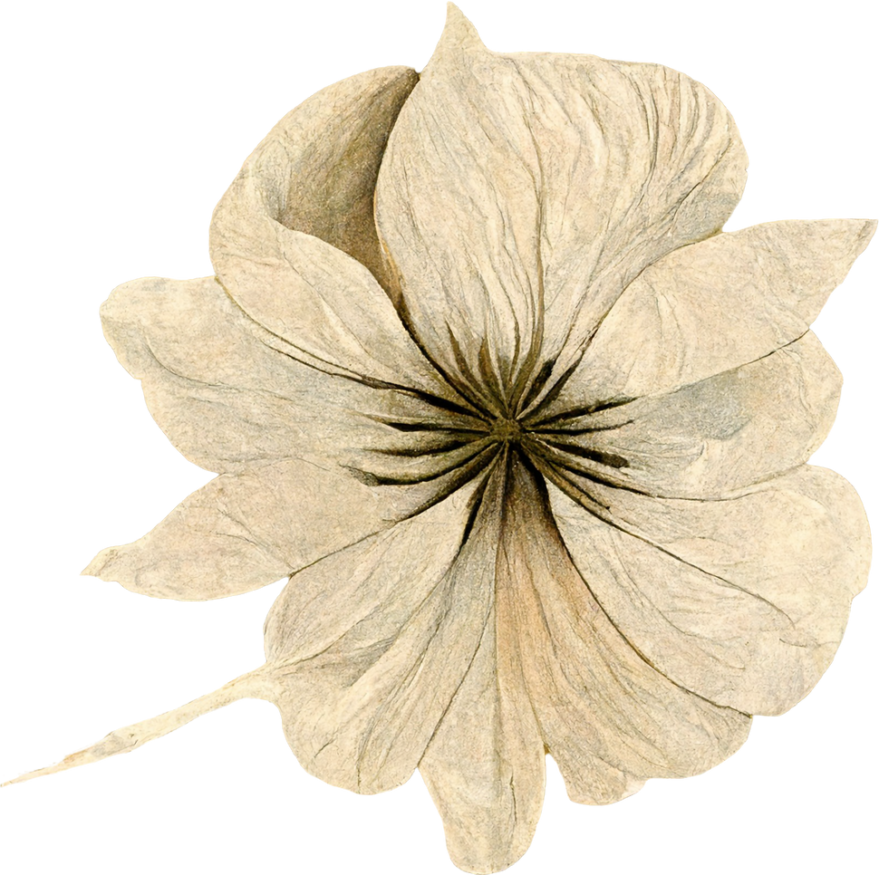




Proces
Lucie pak musela podstoupit různé druhy mučení a nakonec byla oslepena a probodnuta.
Snoubenec neunesl pravdu o tom, proč jej Lucie nechce a předvedl ji před soud.
Soudce měl za úkol její věrnost k Bohu zlomit a potrestat. Byla odsouzena k násilnému zbavení nevinnosti. K tomu nedošlo, protože ji do nevěstince nedokázal nikdo dotáhnout.

Slide 6

Modlitba
Bože, ať jsme světlem pro druhé, a na přímluvu svaté Lucie uděláme pro vlastní život konkrétní rozhodnutí ještě dnes.

